Slide 1

RideShare: vendimet para kodit
Një ide merr kuptim
kur zgjidh një problem.
Ligjërata 2, 24 shtator 2026
Programimi për Pajisje Mobile
01

Slide 2
Çfarë do të kuptojmë sot?
Si e dallojmë problemin nga zgjidhja.
Si e arsyetojmë një vendim në ekran.
Si e shprehim sjelljen si kërkesë të provueshme.
Si e caktojmë kufirin e MVP-së.
02

Slide 3
Arta dhe Dreni nuk e gjejnë njëri-tjetrin
“Kush niset për AAB
nesër në mëngjes?”
Arta pyet në disa biseda dhe pret përgjigje.
Dreni niset në të njëjtën orë me dy vende të lira.
Skenar i sajuar për diskutim.
03

Slide 4
Problemi që duam të zgjidhim
Arta nuk di kush udhëton në orën që i duhet.
Informacioni është i shpërndarë në biseda.
Dreni nuk di kush ka nevojë për vendet e lira.
RideShare mund t’i lidhë këta dy përdorues.
04

Slide 5
Çfarë dimë dhe çfarë po supozojmë?
Në skenarin tonë
Për t’u verifikuar
Arta kërkon udhëtim.
A duan të udhëtojnë bashkë?
Dreni ka dy vende.
A mjafton vendtakimi i shkruar?
Të dy shkojnë në AAB.
A e përdorin këtë çdo javë?
05

Slide 6
Dy role, qëllime të ndryshme
Arta, udhëtarja
Dreni, shoferi
Gjen një udhëtim të përshtatshëm.
Publikon nisjen dhe vendet.
Kërkon një vend.
Shqyrton kërkesën.
Pret përgjigjen e shoferit.
Konfirmon ose refuzon.
06

Slide 7
Rezultati që ka vlerë për përdoruesin
Arta gjen nisjen që i përshtatet.
Dreni e merr kërkesën e saj.
Të dy shohin të njëjtin konfirmim.
Vendet e lira mbeten të sakta.
07

Slide 8
Rrjedha e udhëtarit
Lista e udhëtimeve
Detajet e udhëtimit
Kërkesa në pritje
Konfirmimi vjen pas përgjigjes së shoferit.
08

Slide 9
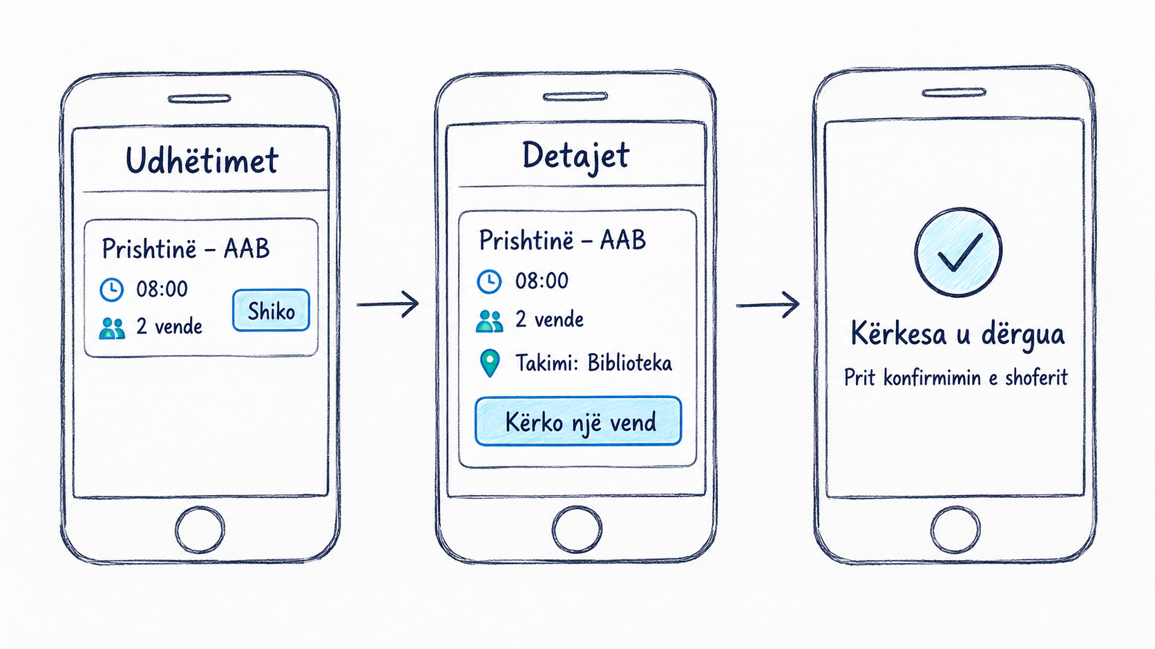
Çfarë na tregon kjo skicë?
09

Slide 10
Dy mënyra për të kërkuar një vend
A: butoni në listë
B: detajet para kërkesës
Një hap më pak.
Ora dhe vendtakimi duken.
Më pak hollësi në ekran.
Arta zgjedh me më shumë qartësi.
Rrezik për kërkesë të nxituar.
Kërkon një hap shtesë.
10

Slide 11
Arsyetimi i një zgjedhjeje
Qëllimi: Arta ta kuptojë udhëtimin para kërkesës.
Zgjedhja jonë: butoni pas detajeve.
Kostoja: një hap shtesë.
Prova: a e gjen Arta vendtakimin pa ndihmë?
11

Slide 12
PRD-ja ruan marrëveshjen për produktin
PRD: Product Requirements Document.
Shpjegon problemin dhe përdoruesit.
Përcakton sjelljen dhe kufijtë e versionit.
Tregon si e provojmë që kërkesa funksionon.
12

Slide 13
Kërkesa të qarta për të njëjtin ekran
E paqartë | E provueshme
Lista të jetë e mirë | Çdo udhëtim shfaq orën dhe vendet e lira.
Rezervimi të funksionojë | Kërkesa e re shfaq statusin Në pritje.
Përdoruesi ta kuptojë | Konfirmimi shfaqet pas pranimit nga shoferi.
13

Slide 14
Statusi shpjegon çfarë ka ndodhur
Në pritje: shoferi ende nuk është përgjigjur.
E konfirmuar: shoferi e ka pranuar kërkesën.
E refuzuar: udhëtari duhet të kërkojë tjetër.
Teksti në ekran duhet të përputhet me të dhënat.
14

Slide 15
Edhe rastet e vështira janë kërkesa
Rasti | Sjellja e pritshme
S’ka vende të lira | Sistemi nuk konfirmon një vend tjetër.
Arta klikon dy herë | Kërkesa nuk krijohet dy herë.
Lidhja ndërpritet | Arta mund të verifikojë statusin e kërkesës.
15

Slide 16
MVP-ja përfundon një rrjedhë të vlefshme
Në versionin e parë
Mund të presin
Shoferi publikon udhëtimin.
Harta me lëvizje live.
Udhëtari kërkon një vend.
Pagesat në aplikacion.
Shoferi përgjigjet dhe ruhet statusi.
Chat-i dhe vlerësimet.
16

Slide 17
Skica, prototipi dhe MVP-ja
Faza | Pyetja që provojmë
Skica | A kuptohet rruga e përdoruesit?
Prototipi | A kuptohet sjellja gjatë klikimeve?
MVP-ja | A e përfundojnë përdoruesit rrjedhën reale?
17

Slide 18
Demonstrimi: ku krijohet pasiguria?
Arta kërkon një vend.
Dreni e shqyrton kërkesën.
Të dy kontrollojnë rezultatin.
Prototipi përdor të dhëna demonstrimi.
18

Slide 19
Vëzhgimi na ndihmon të përmirësojmë
Detyra e vëzhguar: gjej udhëtimin dhe kërko vend.
Shënojmë ku përdoruesi ndalet ose pyet.
Ndryshojmë një element që shkakton paqartësi.
E provojmë përsëri me të njëjtën detyrë.
19

Slide 20
Vendimet e produktit udhëheqin kodin
Ekranet përcaktojnë faqet e Next.js.
Udhëtimet dhe kërkesat kërkojnë të dhëna.
Rolet përcaktojnë kush lejohet të veprojë.
Kriteret e pranimit udhëheqin testet.
20

Slide 21
A e kemi një MVP të menduar qartë?
Kujt i zgjidhet problemi?
A përfundon kërkesa me një përgjigje të qartë?
Cilat veçori mund të presin?
Si do ta vërtetojmë se rrjedha funksionon?
21

Slide 22
Në ushtrime i zbatojmë këto vendime
Skica jonë e RideShare.
PRD-ja me fjalët tona.
Prova me një koleg.
Udhëzimi praktik dhe dorëzimi janë në faqen e javës 2.
22

